Slide 1


Kultūros paveldas Ispanijos Aragono regiono atminties institucijose
GRETA KĖVELAITIENĖ
2021-12-14

Slide 2
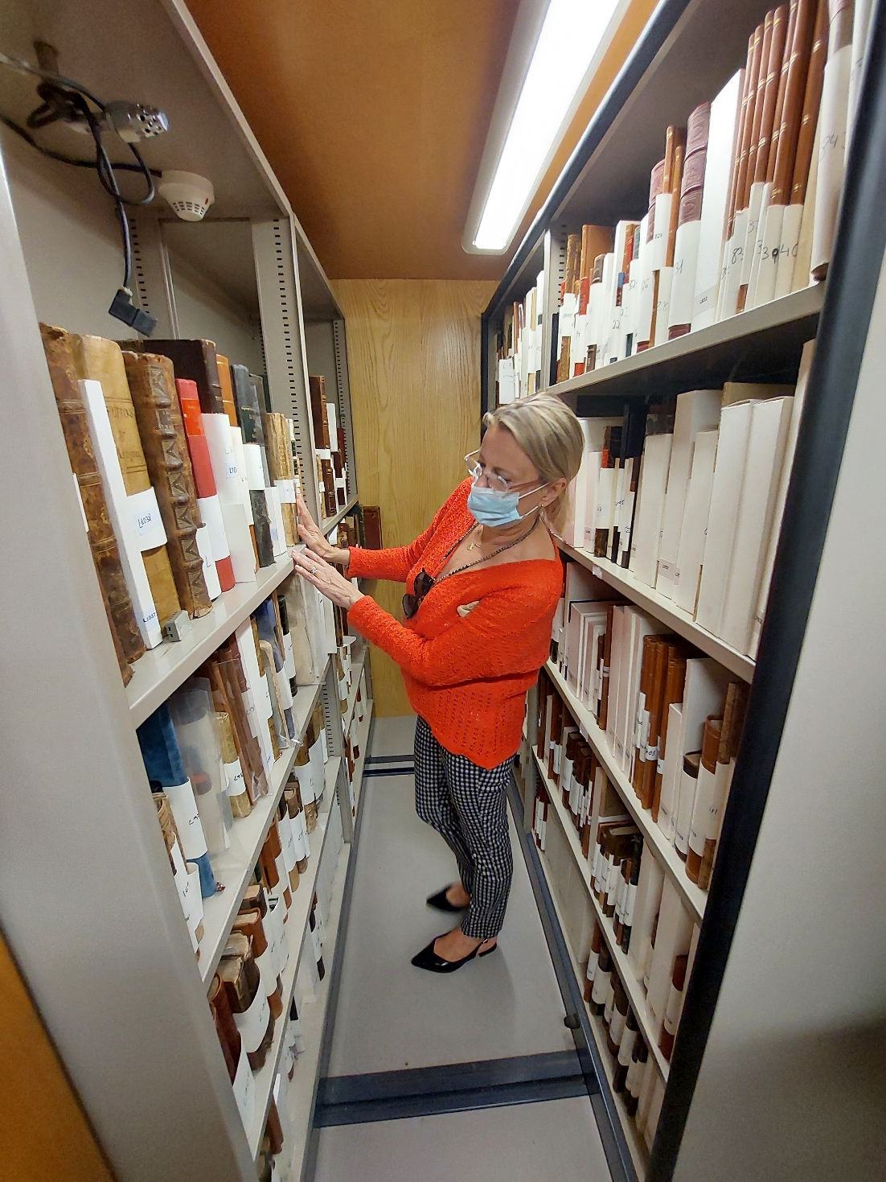
Aragono regione bibliotekos kultūros paveldo nekaupia, nesaugo ir nesklaido. Šį darbą atlieka archyvai, Universitetas ir Zaragozos teismo rūmai, kurių nuotrauką matote. Šis archyvas saugo visą informaciją, kuri susijusi su Aragono regionu. Išskirtinai regioninė informacija siekia net XII a.

Slide 3
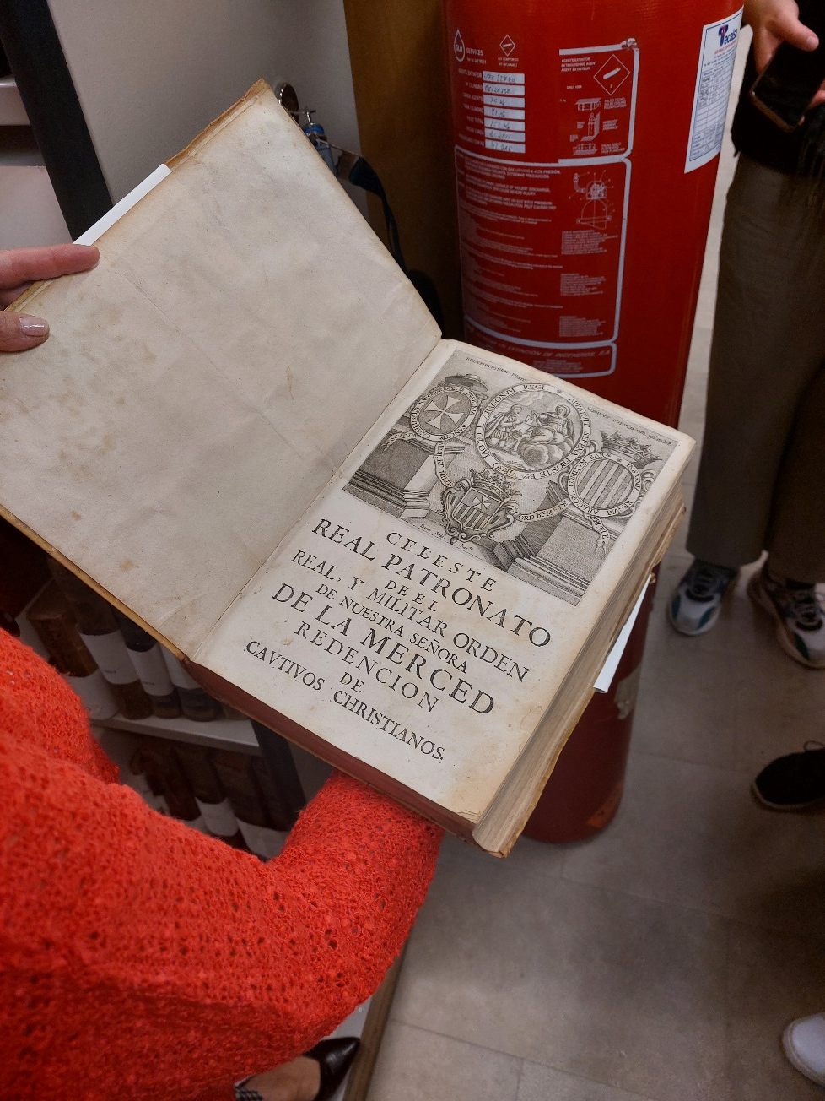
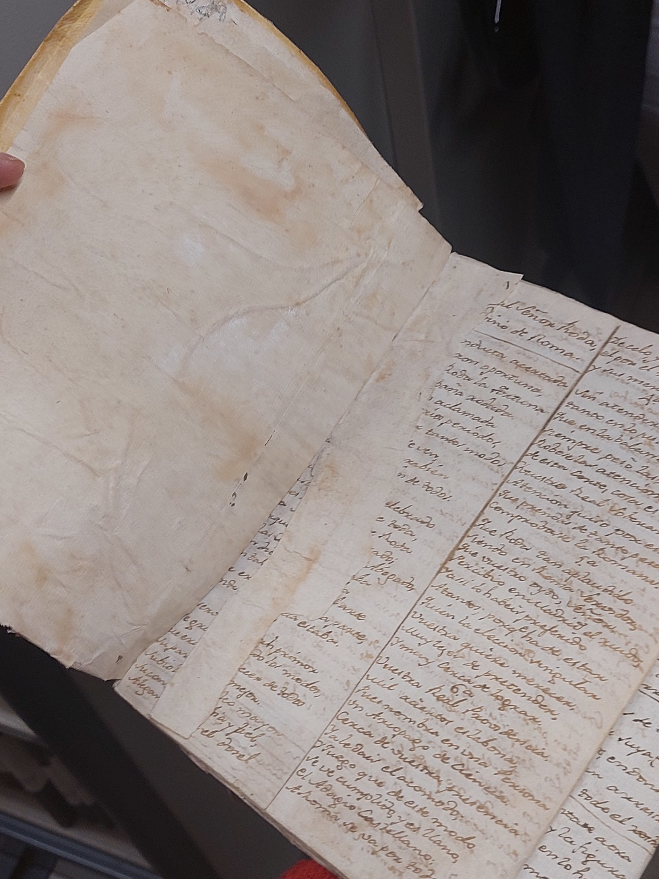

Slide 4
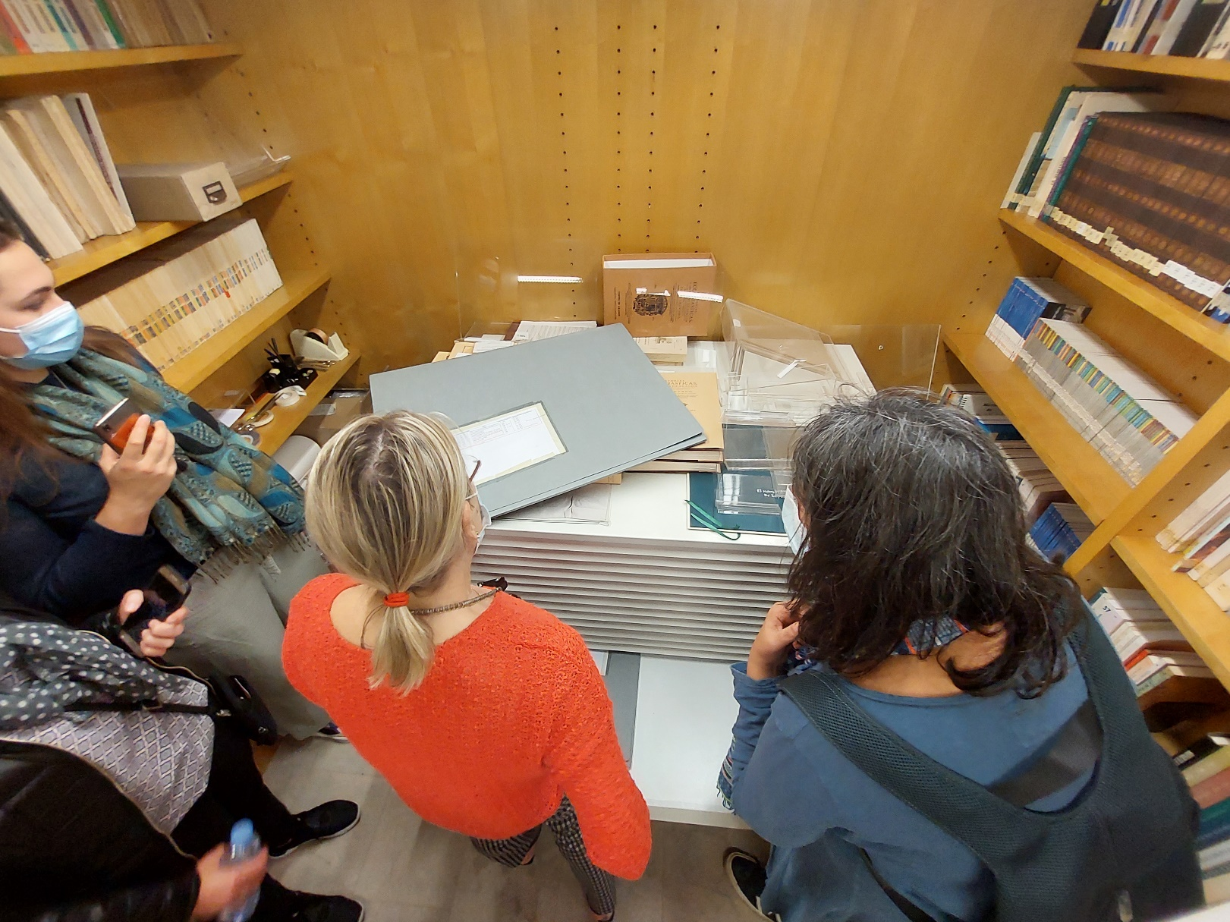
Skaitmeninimas Ispanijoje vyksta centralizuotai. Skaitmeninimo pagrindiniai centrai yra Madride ir dokumentai skenavimui siunčiami ten. Jeigu skaitmeninama regionuose, tuomet centras suteikia lėšų pirkti skaitmeninimo paslaugą

Slide 5
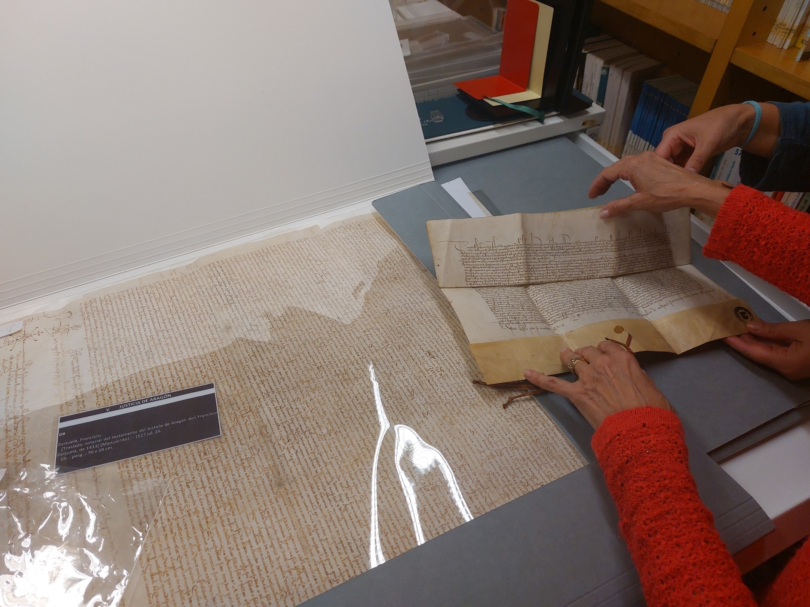

Slide 6
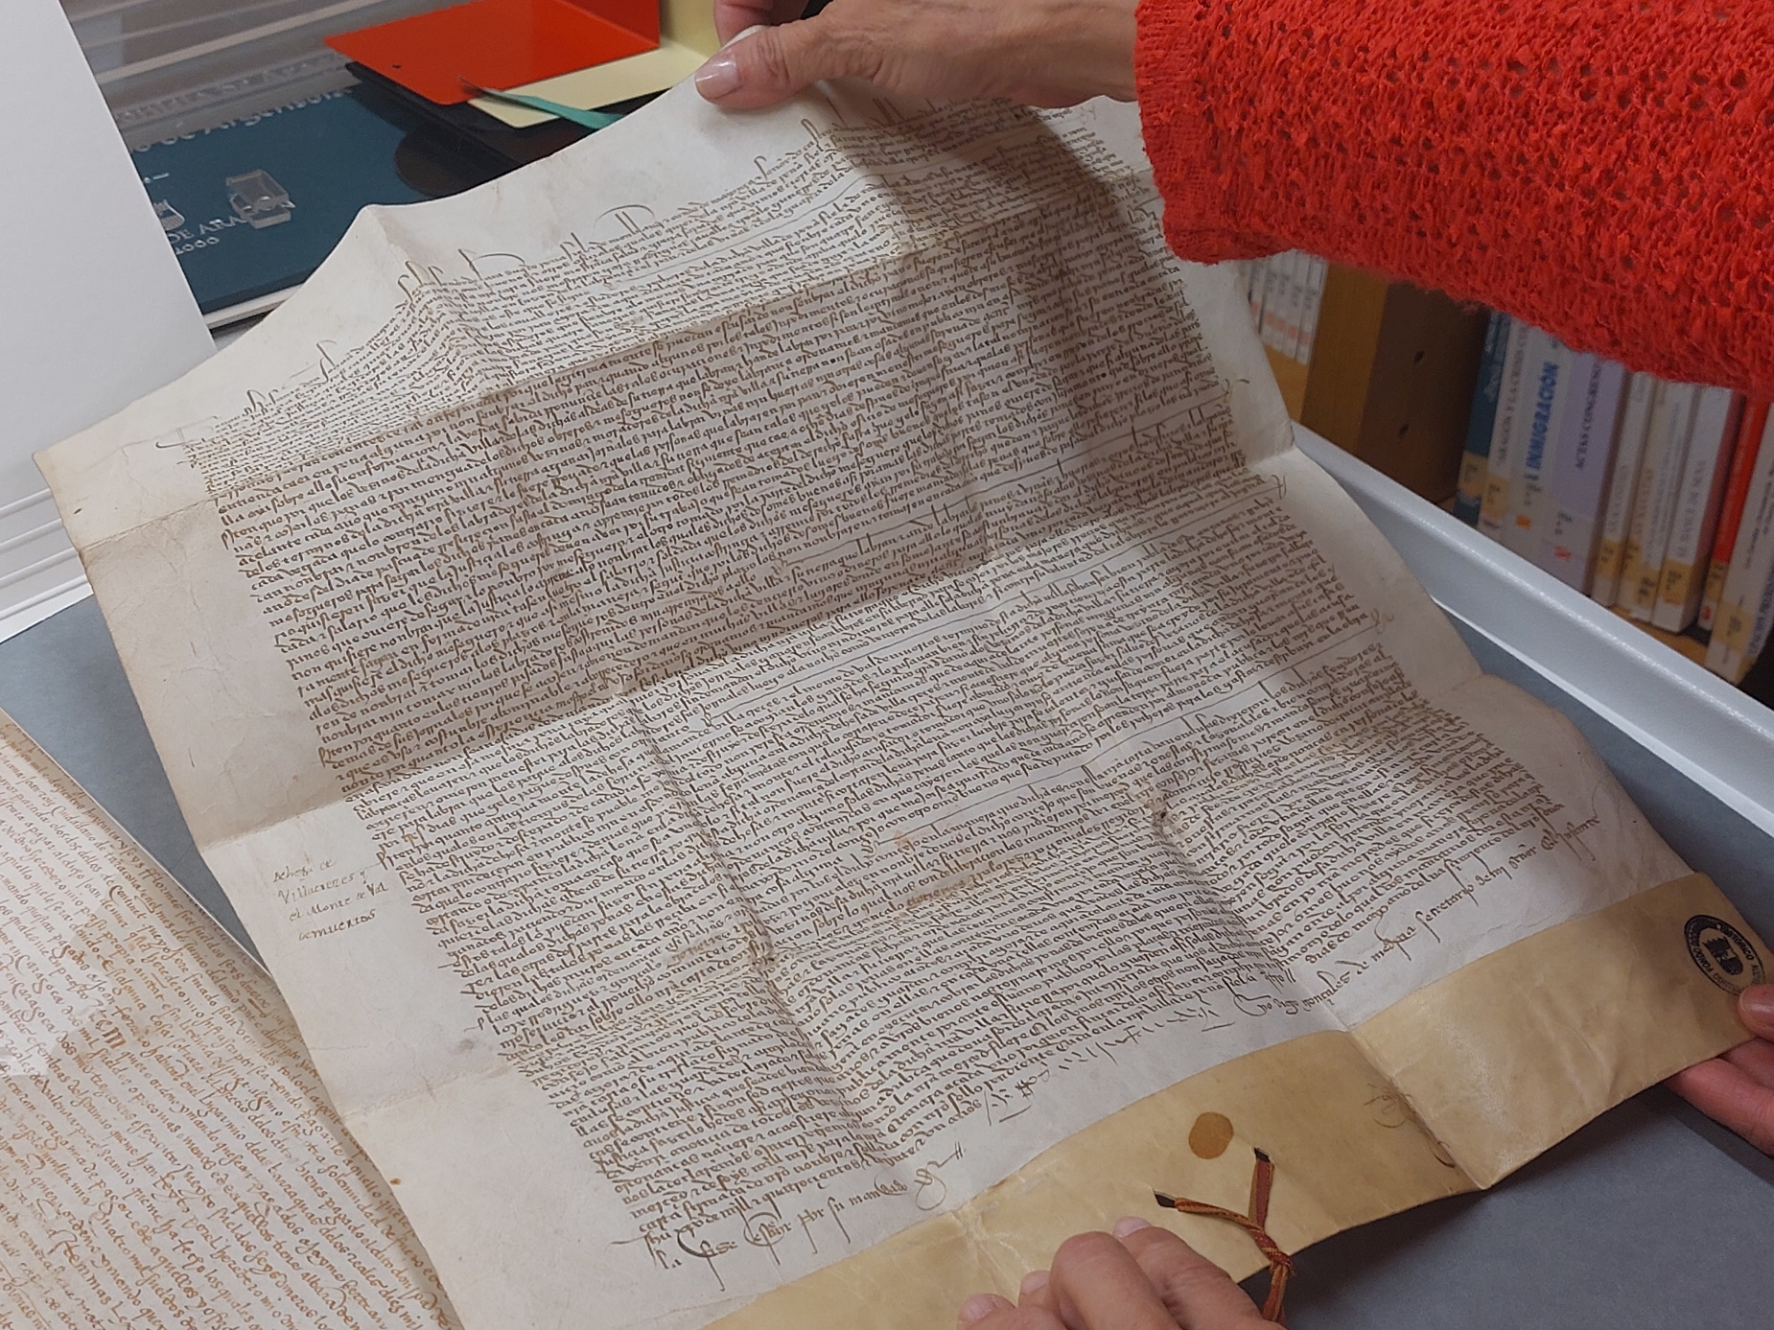

Slide 7
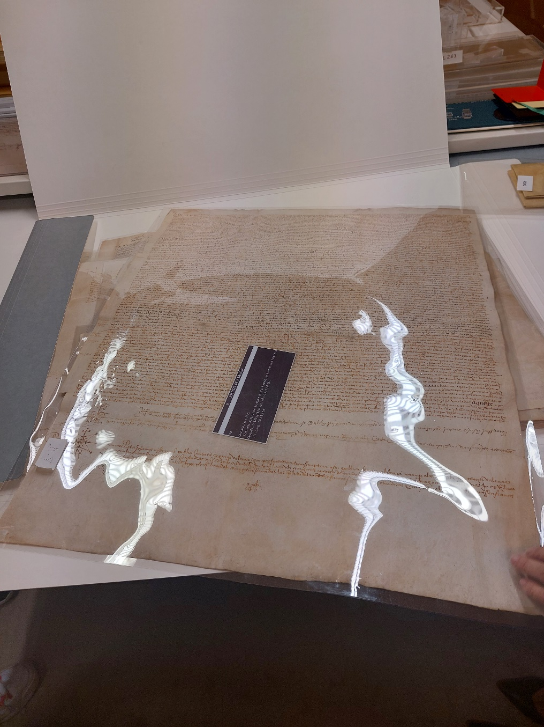
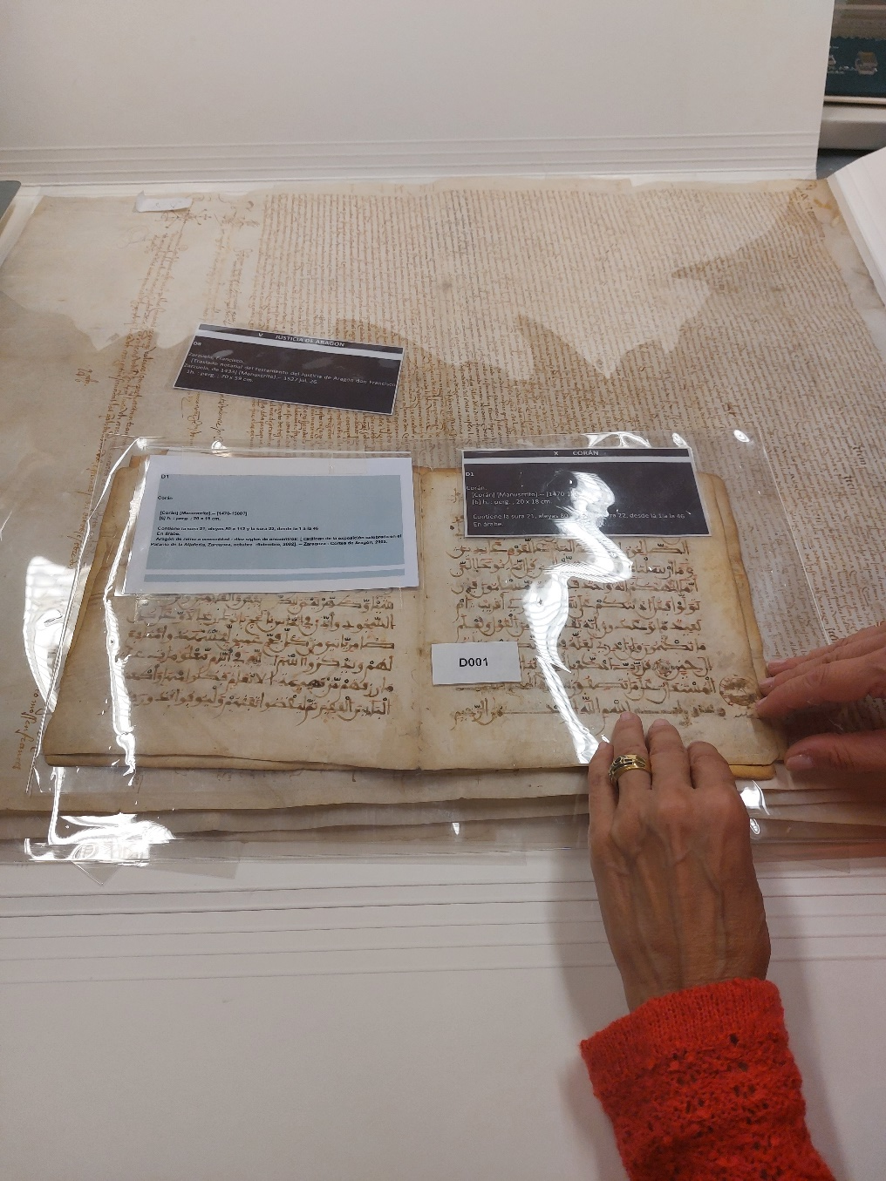

Slide 8
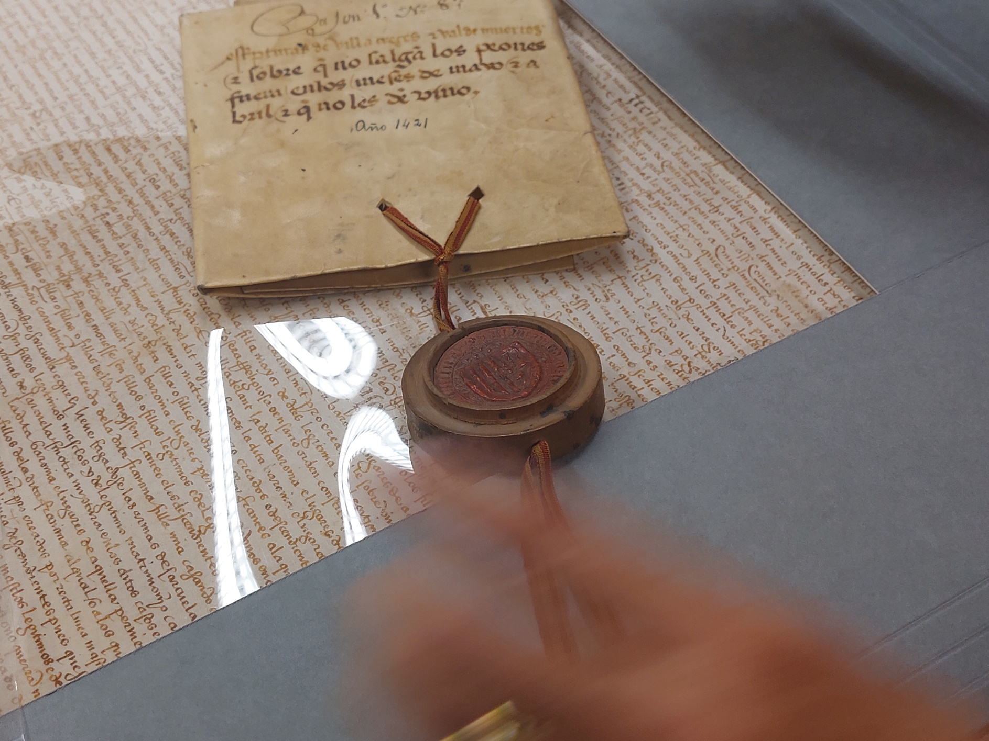

Slide 9
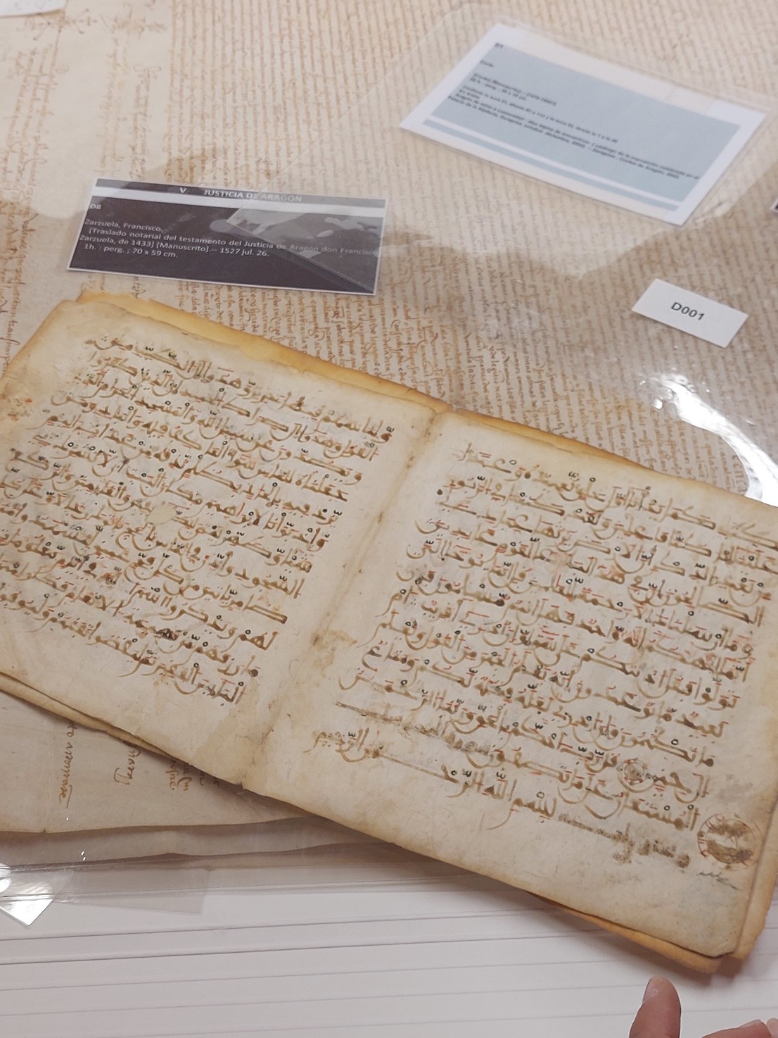

Slide 10
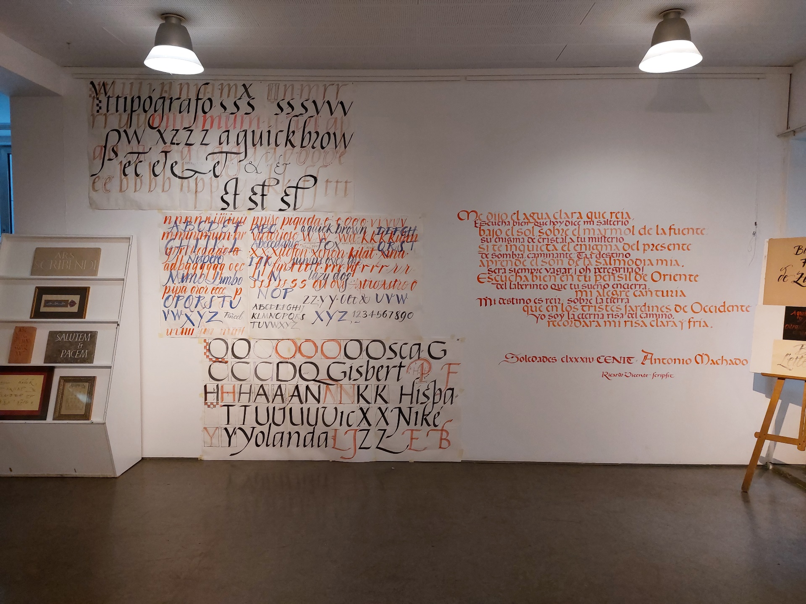
Nors biblioteka nedirba su kultūros paveldu, mums lankantis joje vyko puiki kaligrafijos menui skirta paroda. Šalia parodos vyko ir edukacijos bendruomenės narių, kurie vis dar puoselėja šią tradiciją

Slide 11
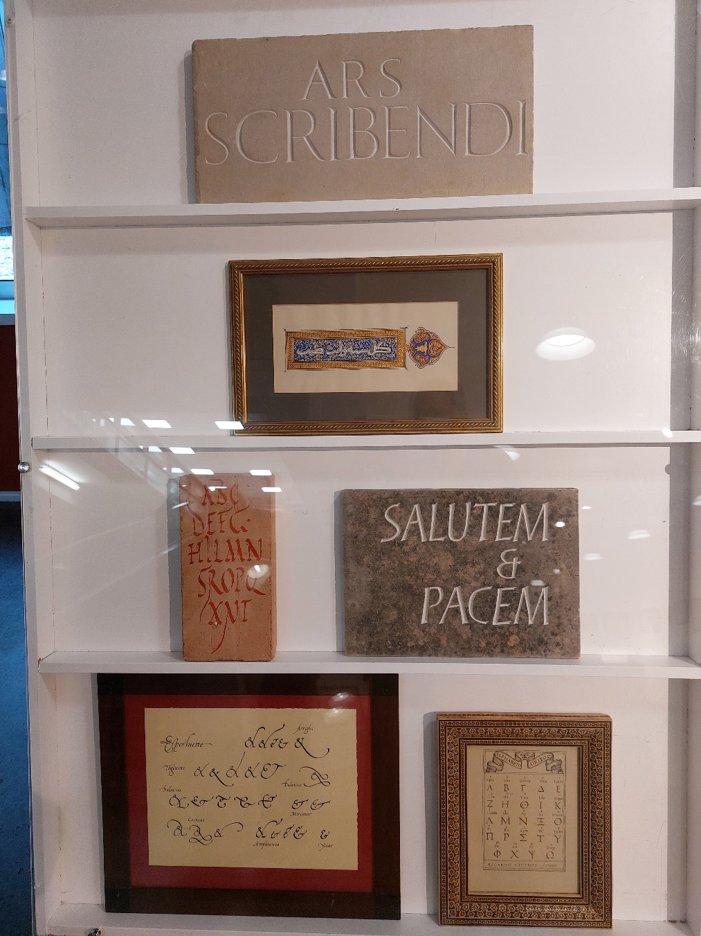
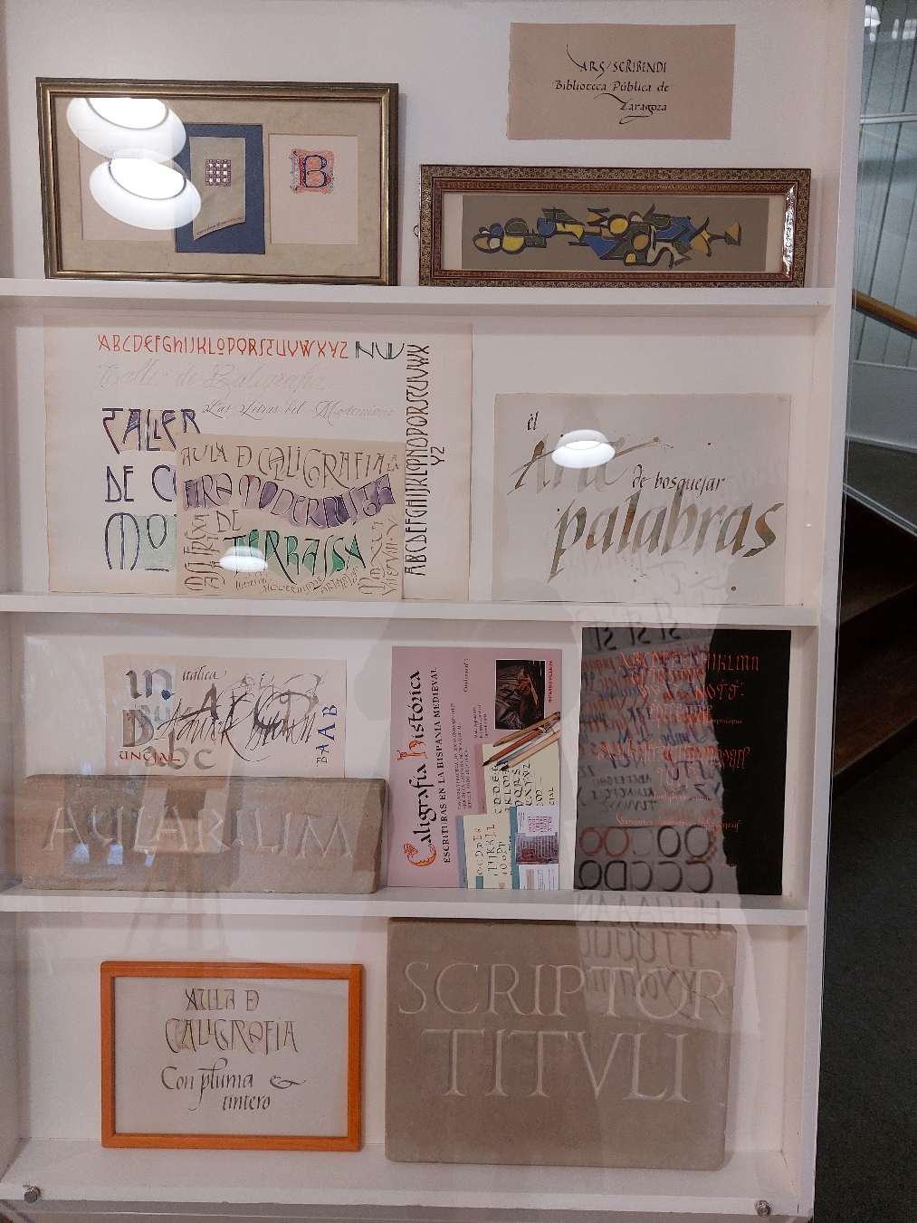

Slide 12
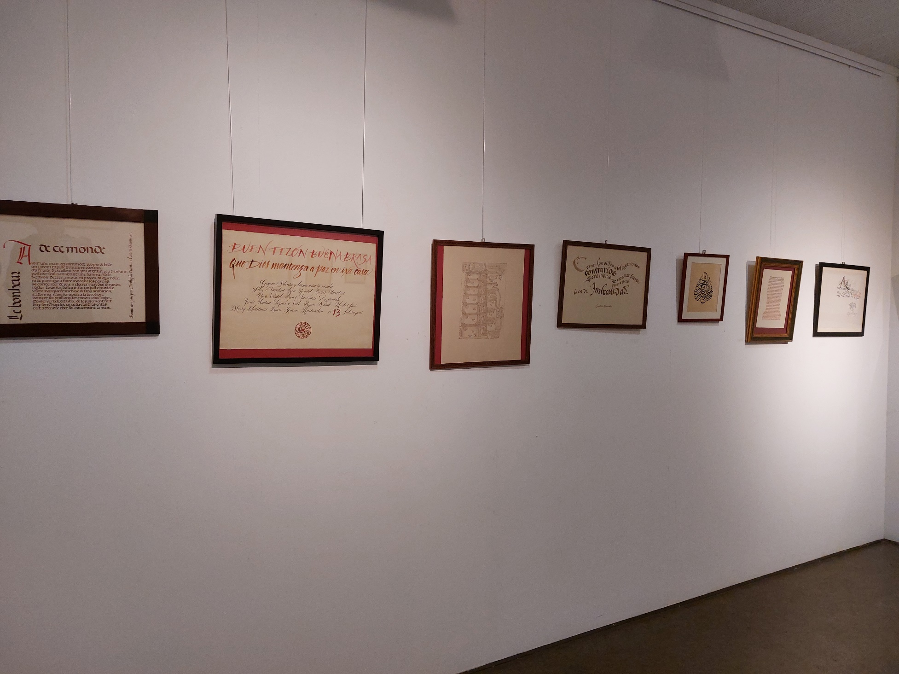

Slide 13
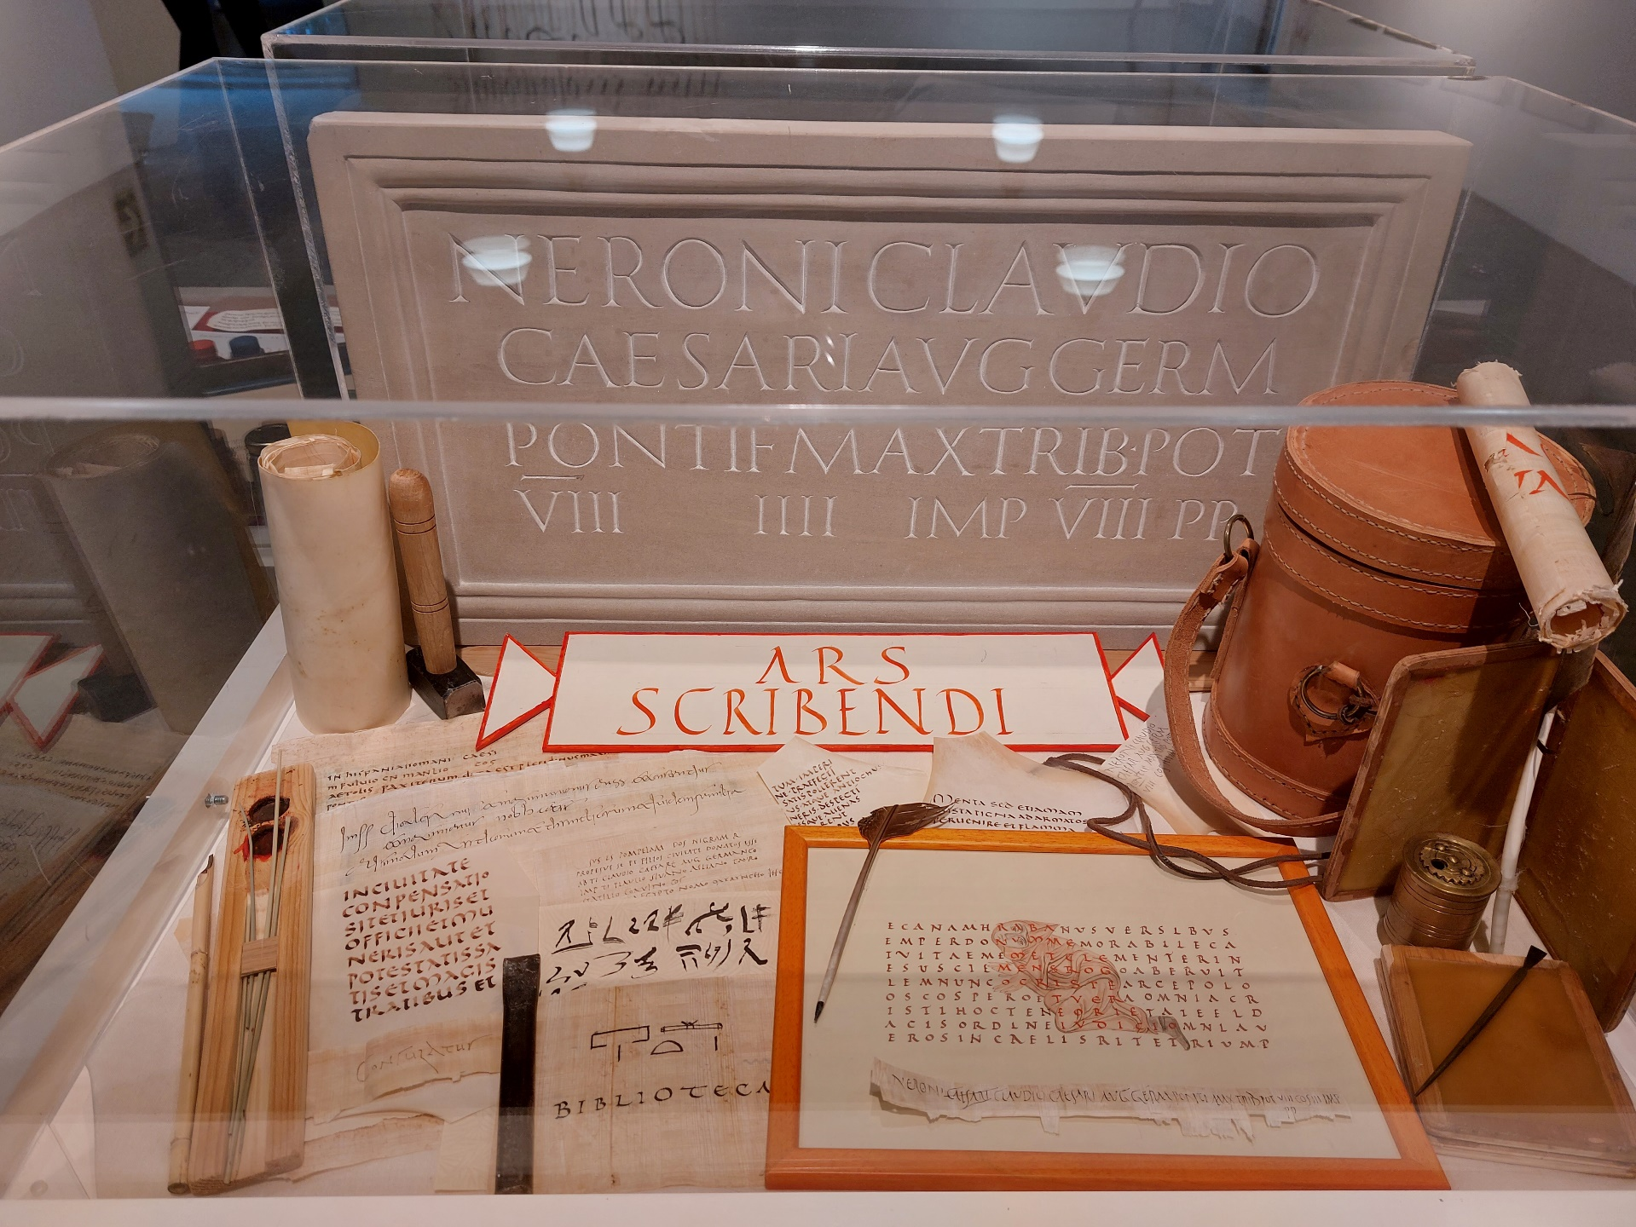

Slide 14
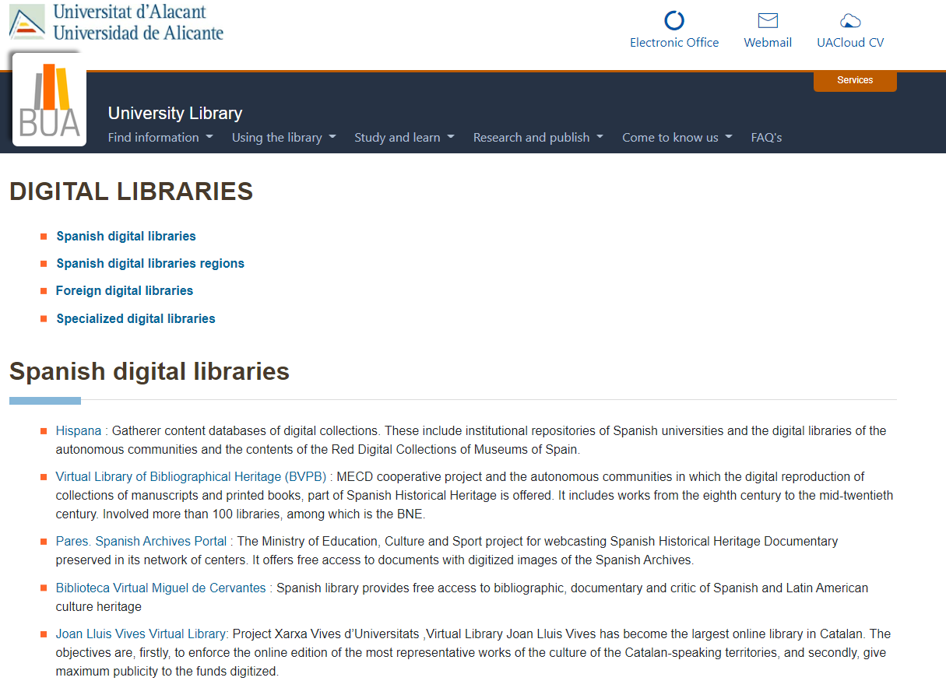
Šalyje gausu virtualių bibliotekų, kurios skirtos regionams, temoms ir t.t. Visų jų sąrašą rasite nuorodoje
https://biblioteca.ua.es/en/find-information/e-resources/digital-libraries.html

Slide 15
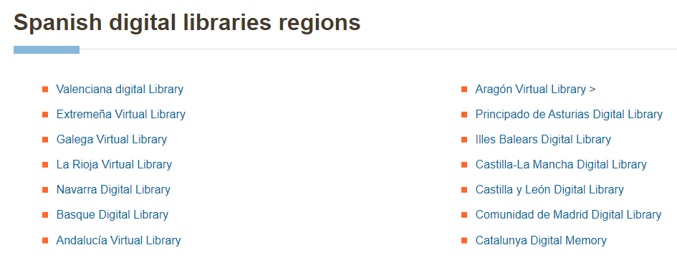
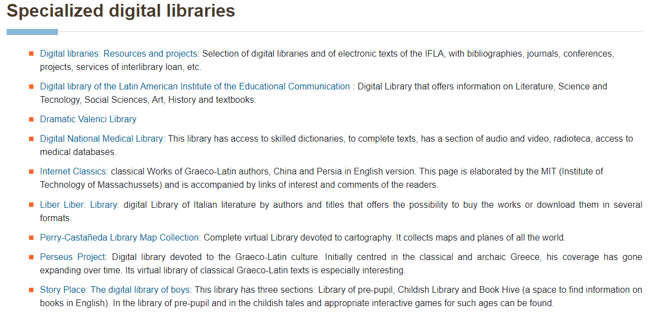

Slide 16
JEI TURITE KLAUSIMŲ, KREIPKITĖS:
Greta Kėvelaitienė
Greta.kevelaitiene@pavb.lt +370 643 04929

